Slide 1
Trie, 아호-코라식 알고리즘
2026.07.01.수 8F 10:00 ~
김정향

Slide 2
목차
0x00 트라이 알고리즘 정의와 성질
0x01 트라이 알고리즘 기능과 구현
0x02 아호-코라식 알고리즘 등장 배경
0x03 아호-코라식 알고리즘 실패 링크
0x04 실제 코드 살펴보기(스팸캅 내 아호-코라식 알고리즘)
0x05 시간 복잡도 정리
0x06 참고 자료

Slide 3
0x00 트라이 알고리즘 정의와 성질
트라이: 문자열을 효율적으로 처리하기 위한 트리 자료구조
~단어 목록~
APP
APPLE
APPLY
BAN
BANANA
BLACK
BLAZER
TAG
TAIL
TALL
A
B
T
A
L
P
A
N
A
P
G
I
L
A
C
Z
L
L
L
N
K
E
E
Y
A
R

Slide 4
0x00 트라이 알고리즘 정의와 성질
트라이: 문자열을 효율적으로 처리하기 위한 트리 자료구조
~단어 목록~
APP
APPLE
APPLY
BAN
BANANA
BLACK
BLAZER
TAG
TAIL
TALL
A
B
T
A
L
P
A
N
A
P
G
I
L
A
C
Z
L
L
L
N
K
E
E
Y
A
R

Slide 5
0x00 트라이 알고리즘 정의와 성질
트라이: 문자열을 효율적으로 처리하기 위한 트리 자료구조
~단어 목록~
APP
APPLE
APPLY
BAN
BANANA
BLACK
BLAZER
TAG
TAIL
TALL
A
B
T
A
L
P
A
N
A
P
G
I
L
A
C
Z
L
L
L
N
K
E
E
Y
A
R

Slide 6
0x00 트라이 알고리즘 정의와 성질
트라이: 문자열을 효율적으로 처리하기 위한 트리 자료구조
~단어 목록~
APP
APPLE
APPLY
BAN
BANANA
BLACK
BLAZER
TAG
TAIL
TALL
A
B
T
A
L
P
A
N
A
P
G
I
L
A
C
Z
L
L
L
N
K
E
E
Y
A
R

Slide 7
0x00 트라이 알고리즘 정의와 성질
트라이: 문자열을 효율적으로 처리하기 위한 트리 자료구조
~단어 목록~
APP
APPLE
APPLY
BAN
BANANA
BLACK
BLAZER
TAG
TAIL
TALL
A
B
T
A
L
P
A
N
A
P
G
I
L
A
C
Z
L
L
L
N
K
E
E
Y
A
R

Slide 8
0x00 트라이 알고리즘 정의와 성질
확실히 이론적인 시간 복잡도가 좋아 보임
삽입, 탐색, 삭제 모두 딱 문자열의 길이만큼 O(|S|)
이진 검색 트리였다면…?
각 노드를 기준으로 왼(작은 값) – 오른(큰 값)을 배치해서 한 번 탐색할 때마다 검색 범위를 반으로 줄이는 형태 ------ O(log2N)
해시였다면 삽입, 탐색 삭제가 모두 O(1) 아닌가?
문자열을 키로 사용하면 일단 문자열의 모든 문자를 훑어서 해시코드 만듦 → 최소 O(|S|) 필요

Slide 9
0x00 트라이 알고리즘 정의와 성질
그럼에도 불구하고 트라이가 유리한 상황은? “접두사 기반”
자동완성처럼!
그러나… 트라이는 메모리를 아주 많이 차지하게 됨
메모리 사용량 병목 가능성

Slide 10
0x01 트라이 알고리즘 기능과 구현
이론적으로는 트라이 시간 복잡도가 좋아 보이나,
실제 “구현”은 생각보다 느리게 동작 (추후 살펴보자)
트라이는 삽입, 탐색, 삭제 모든 연산에 대해
“정점”을 옮겨 다님
삽입, 삭제 모두 문자열 순서대로 탐색하고 마지막 글자 별도 표시

Slide 11
0x01 트라이 알고리즘 기능과 구현
삽입 – APPLE

Slide 12
0x01 트라이 알고리즘 기능과 구현
삽입

Slide 13
0x01 트라이 알고리즘 기능과 구현
삽입
A

Slide 14
0x01 트라이 알고리즘 기능과 구현
삽입
A
P

Slide 15
0x01 트라이 알고리즘 기능과 구현
삽입
A
P
P

Slide 16
0x01 트라이 알고리즘 기능과 구현
삽입
A
P
P
L

Slide 17
0x01 트라이 알고리즘 기능과 구현
삽입
A
P
P
L
E

Slide 18
0x01 트라이 알고리즘 기능과 구현
삽입
A
P
P
이 상태에서
APPLY 를 삽입하고 싶으면?
L
E

Slide 19
0x01 트라이 알고리즘 기능과 구현
삽입 – APPLY
A
P
P
L
E

Slide 20
0x01 트라이 알고리즘 기능과 구현
삽입
A
P
P
L
E

Slide 21
0x01 트라이 알고리즘 기능과 구현
삽입
A
P
P
L
E

Slide 22
0x01 트라이 알고리즘 기능과 구현
삽입
A
P
P
L
E

Slide 23
0x01 트라이 알고리즘 기능과 구현
삽입
A
P
P
APP 이 들어오면?
L
E
Y

Slide 24
0x01 트라이 알고리즘 기능과 구현
삽입 – APP
A
P
P
L
E
Y

Slide 25
0x01 트라이 알고리즘 기능과 구현
삽입
A
P
P
L
E
Y

Slide 26
0x01 트라이 알고리즘 기능과 구현
삽입
A
P
P
L
E
Y

Slide 27
0x01 트라이 알고리즘 기능과 구현
삽입
A
P
P
L
E
Y

Slide 28
0x01 트라이 알고리즘 기능과 구현
탐색 – APP
A
P
P
L
E
Y

Slide 29
0x01 트라이 알고리즘 기능과 구현
탐색 – APP
A
P
P
L
E
Y

Slide 30
0x01 트라이 알고리즘 기능과 구현
탐색
A
P
P
L
E
Y

Slide 31
0x01 트라이 알고리즘 기능과 구현
탐색
A
P
P
L
E
Y

Slide 32
0x01 트라이 알고리즘 기능과 구현
탐색
A
P
P
만약 애매하게 걸치지만
없는 글자라면?
e.g. AP 등
L
E
Y

Slide 33
0x01 트라이 알고리즘 기능과 구현
탐색
A
P
P
L
E
Y

Slide 34
0x01 트라이 알고리즘 기능과 구현
탐색
A
P
P
가 아니므로
없다!
P
L
E
Y

Slide 35
0x01 트라이 알고리즘 기능과 구현
삭제 - APP
A
P
P
L
E
Y

Slide 36
0x01 트라이 알고리즘 기능과 구현
삭제
A
P
P
L
E
Y

Slide 37
0x01 트라이 알고리즘 기능과 구현
삭제
A
P
P
L
E
Y

Slide 38
0x01 트라이 알고리즘 기능과 구현
삭제
A
P
P
L
E
Y

Slide 39
0x01 트라이 알고리즘 기능과 구현
노드 자체 제거X
삭제
A
P
P
L
E
Y

Slide 40
0x01 트라이 알고리즘 기능과 구현
노드 자체 제거X
삭제
A
P
P
삭제하더라도
정점들은 메모리에 여전히 남아있음
→삭제가 계속 발생하는 환경은 부적합
L
E
Y

Slide 41
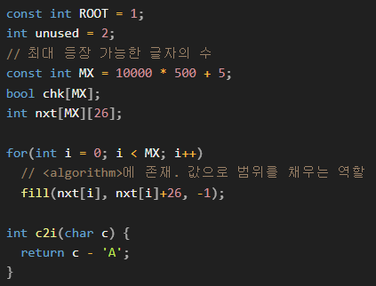
0x01 트라이 알고리즘 기능과 구현
노드마다 번호 부여
루트(1) 새로 정점 추가 2, 3…
번호 부여는 unuse값 이용
MX는 최대 등장 가능 글자 수
최대 500인 문자열 10000개
루트가 1이라 +5정도 여유 둠
chk 문자열의 끝 표시(초록)
Nxt 각 정점에서 자식 정점 번호 의미
현재 알파벳 소문자 26개 할당

Slide 42
0x01 트라이 알고리즘 기능과 구현
노드마다 번호 부여
루트(1) 새로 정점 추가 2, 3…
번호 부여는 unuse값 이용
MX는 최대 등장 가능 글자 수
최대 500인 문자열 10000개
루트가 1이라 +5정도 여유 둠
chk 문자열의 끝 표시(초록)
nxt 각 정점에서 자식 정점 번호 의미
현재 알파벳 소문자 26개 할당

Slide 43
0x01 트라이 알고리즘 기능과 구현
🖐️잠깐! Struct Node {Node* child[26];} 처럼 “포인터”사용…?
포인터를 사용하면 노드 생성시 마다 new → 오버헤드가 크고 메모리 파편화 발생 가능
반면 정적 배열은 메모리 할당이 빠르고 인덱스 접근이 가능해 메모리 연속성 활용 가능(캐시 효율 좋음)
배열에서 특정 위치를 가리키려면 포인터 대신 “인덱스”를 활용하면 되고 이는 int형을 사용하면 됨
추가로, 64비트 컴퓨터 기준으로 포인터는 8바이트라서 굳이 메모리를 2배 더 쓸 필요가 없어서 인덱스로 자식 정점을 관리하는 정적 배열 방식을 사용 (거대 지도를 미리 만들어두는 꼴)

Slide 44
0x01 트라이 알고리즘 기능과 구현
1
삽입 순서
APPLE
APPLY
BANANA
BLACK
BAN
2
8
A
B
9
14
3
A
L
P
10
15
4
N
A
P
11
16
5
A
C
L
12
17
6
7
N
K
E
Y
13
A

Slide 45
0x01 트라이 알고리즘 기능과 구현
fill 함수 → nxt 배열의 모든 칸을 -1로 채움 (모두 미연결 상태)
nxt 배열 정체: 길을 이어주는 것
nxt[u][c] = v 의미: u번 노드에서 c라는 글자를 보면 v번 노드로 건너 가라

Slide 46
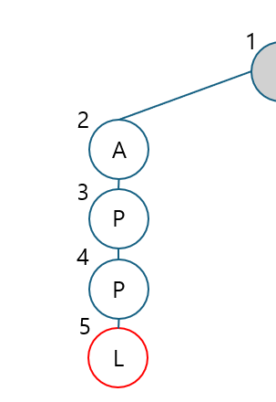
0x01 트라이 알고리즘 기능과 구현
fill 함수 → nxt 배열의 모든 칸을 -1로 채움 (모두 미연결 상태)
nxt 배열 정체: 길을 이어주는 것
nxt[u][c] = v 의미: u번 노드에서 c라는 글자를 보면 v번 노드로 건너 가라

Slide 47
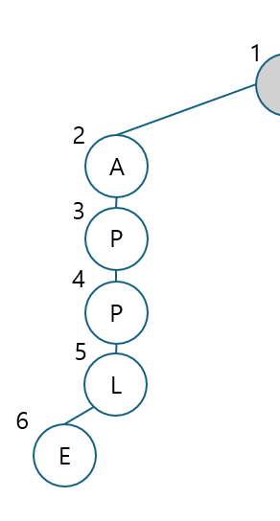
0x01 트라이 알고리즘 기능과 구현
fill 함수 → nxt 배열의 모든 칸을 -1로 채움 (모두 미연결 상태)
nxt 배열 정체: 길을 이어주는 것
nxt[u][c] = v 의미: u번 노드에서 c라는 글자를 보면 v번 노드로 건너 가라
알파벳 E는 01234

Slide 48
0x01 트라이 알고리즘 기능과 구현
fill 함수 → nxt 배열의 모든 칸을 -1로 채움 (모두 미연결 상태)
nxt 배열 정체: 길을 이어주는 것
nxt[u][c] = v 의미: u번 노드에서 c라는 글자를 보면 v번 노드로 건너 가라

Slide 49
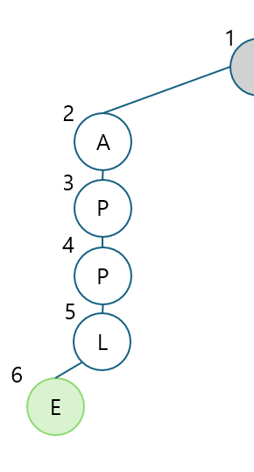
0x01 트라이 알고리즘 기능과 구현
fill 함수 → nxt 배열의 모든 칸을 -1로 채움 (모두 미연결 상태)
nxt 배열 정체: 길을 이어주는 것
nxt[u][c] = v 의미: u번 노드에서 c라는 글자를 보면 v번 노드로 건너 가라
nxt[5][4] = 6
chk[6] = true

Slide 50
0x01 트라이 알고리즘 기능과 구현
fill 함수 → nxt 배열의 모든 칸을 -1로 채움 (모두 미연결 상태)
nxt 배열 정체: 길을 이어주는 것
nxt[u][c] = v 의미: u번 노드에서 c라는 글자를 보면 v번 노드로 건너 가라
unused 초기값은 2이고 후치연산으로 그 뒤부터 1증가 (다음 노드 인덱스)

Slide 51
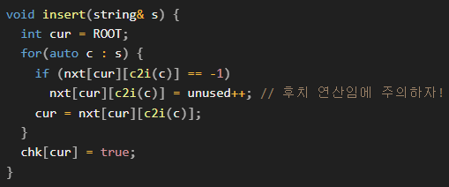
0x01 트라이 알고리즘 기능과 구현

Slide 52
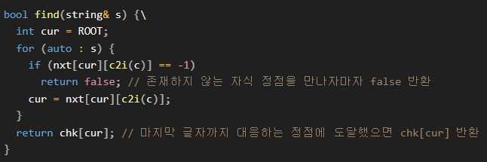
0x01 트라이 알고리즘 기능과 구현

Slide 53
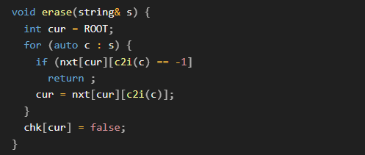
0x01 트라이 알고리즘 기능과 구현

Slide 54
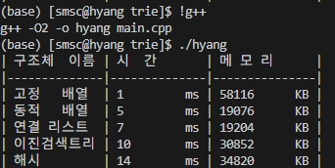
0x01 트라이 알고리즘 기능과 구현 +a
트라이라는 자료구조를 택했으면 그 내부에서 고정 배열을 사용하는 것이 좋은 이유 (물론 메모리 제한이 엄격하면 동적 배열)
20만 개의 abcdefghij 라는 문자열을 insert
steady_clock을 사용한 비교
-O2: 알고리즘 자체가 가진 본연의 속도
(최적화)
동적배열(vector) – 연속성(캐시 지역성)
연결리스트(list) – 노드 포인터 연결, CPU 효율 bad
이진검색트리 – 26개 초과나 여러 종류 문자 다룰
시 유리(데이터 범위 예측 불가)
해시 테이블 – 자식 노드 많아도 O(1) 유지하려고
노드가 수만 개 넘어가면 해시 good

Slide 55
0x01 트라이 알고리즘 기능과 구현 +a
한글을 저장한다면 어떻게 저장할 것인가.
완성형 단위로 저장하는 경우 (‘가’, ‘나’, …)
nxt[‘가’], nxt[‘나’] 와 같이 접근 (단순하고 검색속도 fast)
조합 가능한 글자수가 매우 많음 (완성형 2,350자, 확장 포함 11,172자) → 고정 배열로 만들면 nxt[MX][11172]가 되어 메모리 병목 가능 → map<char32_t, int> 나 unordered_map을 사용해 존재하는 글자만 저장하는 것이 바람직

Slide 56
0x01 트라이 알고리즘 기능과 구현 +a
자소 단위로 분리하여 저장하는 경우 (‘ㄱ’, ‘ㅏ‘, ‘ㄴ‘, …)
“가”를 삽입할 때 ㄱ노드 -> ㅏ 노드 순으로 생성
초성 19 + 중성 21 + 종성 27 조합으로 한글의 모든 글자 표현 가능
알파벳 26개와 비슷하게 고정배열 nxt[MX][60]을 사용할 수 있어 메모리 예측 가능
자동 완성 기능을 만들 때 ㄱ만 입력해도 가, 각, 간 등이 포함된 단어를 모두 찾기 쉬움

Slide 57
0x01 트라이 알고리즘 기능과 구현 +a
!결론!
트라이 내 자료구조는Trade off 가능한 부분이니
상황에 맞게 결정하도록!
한글은 속도가 중요하면 자소 분리(고정배열)
단순히 특정 단어 존재 여부 파악은 완성형(해시)

Slide 58
0x02 아호-코라식 알고리즘 등장 배경
아호-코라식 알고리즘
트라이 위에서 KMP 실패 함수 아이디어를 적용한 것
텍스트를 “단 한 번만“ 훑으면서 “여러 패턴”을 동시에 찾아낸다.
미리 얘기하자면… 한글은 C++ UTF-8기준 3byte
바이트 단위로 쪼개기(자모 분리랑 다름) vs 완성형 문자 단위
바이트 단위로 쪼개기: “가“가 3개 노드로 쪼개져서 트라이가 깊어짐
자모 분리랑 다른 개념으로 사람 눈에 의미 없는 단위로 쪼개지게 됨
완성형 문자 단위
char32_t나 wstring으로 유니코드 코드포인트 단위로 처리
알파벳 크기가 훨씬 커지긴 해도(한글 11,272자) 노드 깊이는 얕아짐
실제 문자 단위라서 패턴 의미가 직관적

Slide 59
0x02 아호-코라식 알고리즘 등장 배경
🖐️잠깐 한글이 3byte라고?
UTF-8은 유니코드 코드 포인트 범위에 따라 사용하는 바이트 수가 달라지는 가변 길이 인코딩 방식
1바이트: U+0000 ~ U+007F – ASCII 영역, 영문/숫자 등
2바이트: U+0080 ~ U+07FF – 라틴 확장, 그리스어, 히브리어 등
3바이트: U+0800 ~ U+FFFF – 한글, 중국어, 일본어 등 현대 언어 포함
4바이트: U+10000 ~ U+10FFFF – 이모지, 특수 기호 등
한글의 유니코드 값은 U+AC00부터 시작하여 3byte인코딩
자바 UTF-16 내부 인코딩(한글 대부분 2byte)

Slide 60
0x02 아호-코라식 알고리즘 등장 배경
트라이만으로 부족한 이유?
차단 문구가 [“AB”, “BC”, “ABC”] 세 개 일 때 트라이에 넣으면
A
B
B
C
C

Slide 61
0x02 아호-코라식 알고리즘 등장 배경
트라이만으로 부족한 이유?
차단 문구가 [“AB”, “BC”, “ABC”] 세 개 일 때 트라이에 넣으면
A
B
B
C
C
ABC를 찾고 싶을 때!

Slide 62
0x02 아호-코라식 알고리즘 등장 배경
트라이만으로 부족한 이유?
차단 문구가 [“AB”, “BC”, “ABC”] 세 개 일 때 트라이에 넣으면
A
B
B
C
C

Slide 63
0x02 아호-코라식 알고리즘 등장 배경
트라이만으로 부족한 이유?
차단 문구가 [“AB”, “BC”, “ABC”] 세 개 일 때 트라이에 넣으면
A
B
B
C
C

Slide 64
0x02 아호-코라식 알고리즘 등장 배경
트라이만으로 부족한 이유?
차단 문구가 [“AB”, “BC”, “ABC”] 세 개 일 때 트라이에 넣으면
A
B
B
C
C

Slide 65
0x02 아호-코라식 알고리즘 등장 배경
트라이만으로 부족한 이유?
차단 문구가 [“AB”, “BC”, “ABC”] 세 개 일 때 트라이에 넣으면
A
B
B
C
C
찾았다!

Slide 66
0x02 아호-코라식 알고리즘 등장 배경
트라이만으로 부족한 이유?
차단 문구가 [“AB”, “BC”, “ABC”] 세 개 일 때 트라이에 넣으면
A
B
B
C
C
그 다음 BC도 찾고 싶은데!

Slide 67
0x02 아호-코라식 알고리즘 등장 배경
트라이만으로 부족한 이유?
차단 문구가 [“AB”, “BC”, “ABC”] 세 개 일 때 트라이에 넣으면
A
B
B
C
C

Slide 68
0x02 아호-코라식 알고리즘 등장 배경
트라이만으로 부족한 이유?
차단 문구가 [“AB”, “BC”, “ABC”] 세 개 일 때 트라이에 넣으면
A
B
B
C
C

Slide 69
0x02 아호-코라식 알고리즘 등장 배경
트라이만으로 부족한 이유?
차단 문구가 [“AB”, “BC”, “ABC”] 세 개 일 때 트라이에 넣으면
A
B
B
C
C
찾았다!

Slide 70
0x02 아호-코라식 알고리즘 등장 배경
트라이만으로 부족한 이유?
차단 문구가 [“AB”, “BC”, “ABC”] 세 개 일 때 트라이에 넣으면
A
B
B
C
C
패턴 P개면
P번 다시 훑어야…

Slide 71
0x03 아호-코라식 알고리즘 실패 링크
실패 링크 like KMP’s 실패 함수
복습) KMP에서 실패 함수가 불일치 났을 때 “여기서부터” 비교하라고 알려줬듯이
트라이의 각 노드마다 그걸 달아준다. 그걸 실패 링크라고 함.
노드 N의 실패 링크 = N까지 오면서 매칭된 문자열의 가장 긴 접미사(본인 제외)가 트라이 내 어느 노드에 대응하는지

Slide 72
0x03 아호-코라식 알고리즘 실패 링크
XBC 라는 텍스트에서 AB, BC, ABC 패턴 중 하나가 있는지 확인
1
2
5
A
B
3
6
B
C
4
C

Slide 73
0x03 아호-코라식 알고리즘 실패 링크
XBC 라는 텍스트에서 AB, BC, ABC 패턴 중 하나가 있는지 확인
1
XBC
ROOT에서
갈 수 없음
(ROOT 유지)
2
5
A
B
3
6
B
C
4
C

Slide 74
0x03 아호-코라식 알고리즘 실패 링크
XBC 라는 텍스트에서 AB, BC, ABC 패턴 중 하나가 있는지 확인
1
XBC
ROOT에서
갈 수 있음
(5번 노드)
2
5
A
B
3
6
B
C
4
C

Slide 75
0x03 아호-코라식 알고리즘 실패 링크
XBC 라는 텍스트에서 AB, BC, ABC 패턴 중 하나가 있는지 확인
1
XBC
5번 노드에서
갈 수 있음
(6번 노드)
2
5
A
B
3
6
B
C
4
C

Slide 76
0x03 아호-코라식 알고리즘 실패 링크
XBC 라는 텍스트에서 AB, BC, ABC 패턴 중 하나가 있는지 확인
1
XBC
5번 노드에서
갈 수 있음
(6번 노드)
2
5
A
B
3
6
B
C
4
XB를 읽는 과정에서
X가 불일치 났을 때
다시 ROOT로
돌아와서 B부터 매칭
C

Slide 77
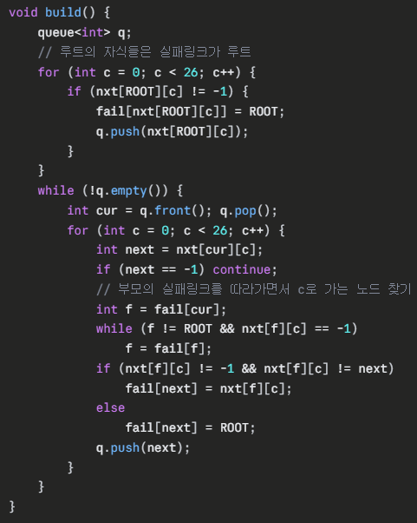
0x03 아호-코라식 알고리즘 실패 링크
구현 (BFS)
아까와 달리 루트를 0으로 가정(관례)
자식 노드의 실패 링크는 부모 노드의 실패 링크를 타고 올라가며, 같은 글자 로 이어지는 노드를 찾음
결국 fail[next]는 현재 노드까지 가장 길게 겹치는 다른 패턴 위치를 가리킴

Slide 78
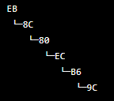
0x04 실제 코드 살펴보기
패턴 [“대출“] 대(U+B300) 출(U+CD9C)
대 = 0xEB 0x8C 0x80
출 = 0xEC 0xB6 0x9C
아호-코라식 실제로 바이트 단위로 가능
EB 8C 80 EC B6 9C 를 노드 별로 넣음

Slide 79
0x04 실제 코드 살펴보기
루트(0)에서 0xEB 외 나머지 255개 바이트는 자식이 없으니까 루트로 돌아오도록 미리 0으로 채움
find()로 텍스트 급전대출 탐색 (DFA덕분에 다른 바이트 불일치여도 대출 매칭 가능)
대출 노드 발견 → 차단 가능 (실제 코드에서 확인)
DFA(Deterministic Finite Automation, 결정적 유한 오토마톤) 어떤 상태에서 어떤 입력이 들어와도 다음 상태 딱 하나로 결정

Slide 80
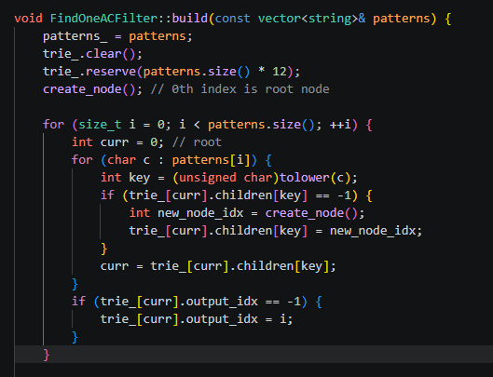
0x04 실제 코드 살펴보기 lgu-spamcop-cpp fe>FindOneACFilter.cpp
트라이 삽입 like insert 로직
루트에서 시작 (0부터)
바이트값 0 ~ 255로 변환
노드 없으면 새로 만들고
있으면 그냥 이동
단어 끝 표시 기존 chk배열 true

Slide 81
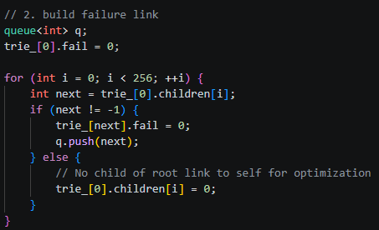
0x04 실제 코드 살펴보기 lgu-spamcop-cpp fe>FindOneACFilter.cpp
루트 처리(BFS 시작 전)
루트의 실패 링크는 자기 자신
루트 바로 아래 자식의 실패 링크는 루트
⭐킥⭐ DFA 변환의 시작점
루트에 없는 바이트는
루트로 돌아오도록 미리 채움
(루트 자식만)

Slide 82

0x04 실제 코드 살펴보기 lgu-spamcop-cpp fe>FindOneACFilter.cpp
왜 킥이냐? – 패턴 “BC”만 있다고 가정하자.

Slide 83
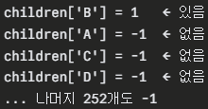
0x04 실제 코드 살펴보기 lgu-spamcop-cpp fe>FindOneACFilter.cpp
왜 킥이냐? – 패턴 “BC”만 있다고 가정하자.
ROOT(0)의 children 상태

Slide 84
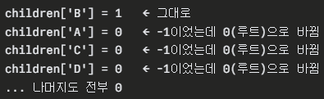
0x04 실제 코드 살펴보기 lgu-spamcop-cpp fe>FindOneACFilter.cpp
왜 킥이냐? – 패턴 “BC”만 있다고 가정하자.
ROOT(0)의 children 상태
for문 거친 후

Slide 85
0x04 실제 코드 살펴보기 lgu-spamcop-cpp fe>FindOneACFilter.cpp
텍스트 “ABC” 를 탐색하는 경우
해당 처리가 없으면
A읽음 → ROOT에 A 자식 없음(-1) → while루프로 실패 링크 타고 올라감
해당 처리가 있으면
A 읽음 → ROOT에서 children[‘A’] = 0 : 그냥 ROOT(0)로 이동
B 읽음 → ROOT에서 children[‘B’] = 1 : 노드1(B)로 이동
C 읽음 → 노드 1에서 children[‘C’] = 2 : 노드2(C)로 이동 ➔ BC 발견!

Slide 86
0x04 실제 코드 살펴보기 lgu-spamcop-cpp fe>FindOneACFilter.cpp
텍스트 “ABC” 를 탐색하는 경우
해당 처리가 없으면
A읽음 → ROOT에 A 자식 없음(-1) → while루프로 실패 링크 타고 올라감
해당 처리가 있으면
A 읽음 → ROOT에서 children[‘A’] = 0 : 그냥 ROOT(0)로 이동
B 읽음 → ROOT에서 children[‘B’] = 1 : 노드1(B)로 이동
C 읽음 → 노드 1에서 children[‘C’] = 2 : 노드2(C)로 이동 ➔ BC 발견!
구현 상
while 루프 자체가 필요 X

Slide 87
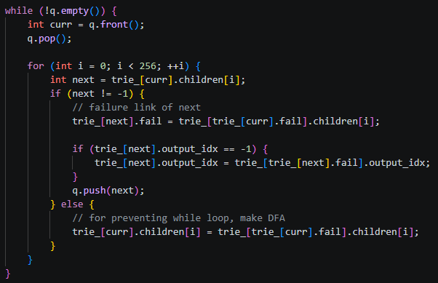
0x04 실제 코드 살펴보기 lgu-spamcop-cpp fe>FindOneACFilter.cpp
실패 링크 구축 (BFS) 및 DFA 구축
부모의 실패 링크를 재활용 (BFS)
trie_[curr].fail → 현재 노드의 실패 링크가 가리키는 노드
.children[i] → 거기에서 같은 바이트로 이동한 노드
그게 곧 next 의 실패 링크
최적화
find() 탐색 중 실패 링크 올라가는 대신
미리 output 전파
⭐킥⭐DFA 진또배기
자식이 없는 칸을 -1 대신
실패 링크 타고 갔을 때
도달하는 노드로 미리 채워 넣음
(일반 노드의 자식이 없는 경우)

Slide 88
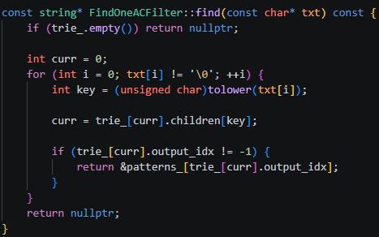
0x04 실제 코드 살펴보기 lgu-spamcop-cpp fe>FindOneACFilter.cpp
find() 탐색
그냥 전진만
바로 리턴 가능

Slide 89
0x05 시간 복잡도 정리
 | KMP (패턴 1개) | 트라이 만 | 아호-코라식
전처리 | O(|P|) | O(총 패턴길이) | O(총 패턴길이)
탐색 | O(|T|) | O(|T|xP개) | O(|T|+매칭 수)

Slide 90
0x06 참고 자료
https://blog.encrypted.gg/1059 (트라이)
https://gitlab.ponylink.co.kr/ghwan/lgu-spamcop-cpp/-/blob/main/program/fe/kisa_sim/KisaMsgMain.cpp?ref_type=heads (아호-코라식 실제 코드)

